Slide 1

Tema: ”Unge, mental sundhed og trivsel”
Metode: Undervisningsbaseret vejledning

Slide 2
Undervisningsbaseret vejledning
Et centralt formål med metoden er, at det man lærer om, skal kunne omsættes til kompetent handling, så det understøtter og kvalificere de unges handlekompetencer og sigter mod at skabe sammenhæng mellem viden og praksis.
Metoden er udviklet med en særlig opmærksomhed på at konteksten er en uddannelsesarena og målgruppen er unge, men også at skoler, lærere og vejledere har forskellige forudsætninger, behov, (del)målsætninger, kultur og geografi.
Metoden er på den måde udviklet, så den kan anvendes på trods af disse forskelligheder.

Slide 3
Metodens læringsforståelse og pædagogiske principper
Læring sker på forskellige måder blandt de unge
Læring tager sit afsæt i det erfaret
Læring kræver aktiv deltagelse
Læring sker i sammenspil med og i fællesskab med andre
Læring skal kunne omsættes til kompetente handlemuligheder i praksis
De pædagogiske principper, som undervisningsformen – og dermed undervisningsmaterialet tager udgangspunkt i, er en inddragende, reflekterende og anvendelsesorienteret tilgang.

Slide 4
Metodens værdigrundlag
Som underviser skal du sikre en tryg og tillidsfuld ledelse af rummet og være en respektfuld og anerkendende autoritet i din tilgang til de unge
Som underviser skal du fremlyse de unges perspektiv, samtidig med at du har fokus på den enkeltes og klassens involvering og sammenspil
Som underviser skal du være inddragende, nysgerrig og skabe refleksion hos de unge
Værdierne kan kort formuleres som, at arbejde ud fra de unges perspektiv, være nysgerrig, anerkendende og respektfuld.

Slide 5
”Rød tråd” og sammenhængskraft!
Tema?
Metoder
Tilgange
Værdier
Principper
Læringsforståelse

Slide 6
Barometermåling 1: At måle sin bevidsthed om trivselsfaktorer
På en skala fra 1-10, hvor bevidst er du om hvad der skaber trivsel i klassen?
10
1
Meget bevidst
Lidt bevidst

Slide 7

”Verden er løbsk…”
Globalisering
- en verden
Selvindsigt og refleksionsevne
Konstante
forandringer
Omstillings- parathed og fleksibilitet
Viden og konkurrence
Agent og aktør i eget liv
Notes:
Anthony Giddens – Sociokulturelt perspektiv

Slide 8

Selvansvar for sig selv - Ungeliv 2016
Unges udfordringer og muligheder?
Høje krav til unges mestringsevne og robusthed
Forventningspres – sig selv og omverden
”Alle veje er åbne”
Ansvar for succes = skyld i egen fiasko
”Projekt mig” – må ikke mislykkes
Usynlige/diskrete problembærere
Skam
Perfektionisme og selvværdsproblemer

Slide 9

Unges selvstændighedsproces
Skal skabe en relativ uafhængighed fra forældre/familie
Skal skabe en selvidentitet
Skal styrke evner til at påtage sig en funktionel ”voksen” rolle i samfundet
Skal finde en plads i samfundet og opleve en følelse af tilhørsforhold
Processerne foregår i relationer og fællesskaber på forskellige sociale arenaer
Identitet
Inklusion
Fællesskaber
Autonomi
Notes:
Kilde: Geldard og Geldard

Slide 10

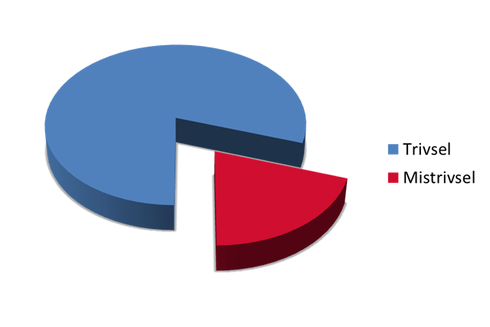
De fleste har det heldigvis godt, men...

Slide 11

Hvad kan skabe stress hos unge?
Kultur/
forventninger
Personlige problematikker
Pludseligt opståede kriser
Belastninger/
udfordringer
Manglende indflydelse

Slide 12

Fakta om sårbare unge i Danmark
Selvskade:
19 % drenge
22 % piger
20 % af alle børn og unge ml. 11-24 år i føler sig ofte stresset!
Emotionelle forstyrrelser:
1.5-4 %
Rusmidler: 25-30.000 stoffer
32.000 alkohol
ADHD:
4.6% drenge
1.3 % piger
Adfærdsforstyrrelser:
4-14 % drenge
1-5 % piger
Notes:
Kilde: Stressforeningen og Vidensråd og forebyggelse: Stress
Vidensråd og forebyggelse: Selvskade – tal fra Bo Møhl
Vidensråd og forebyggelse: ADHD
Vidensråd og forebyggelse: Emotionelle
Vidensråd og forebyggelse: Adfærdsforstyrrelser
Rusmidler: Mads Uffe Pedersen, Center for rusmiddelforskning

Slide 13
Når man er presset over tid…
Fremtid?
Risiko: Psykisk sygdom
Stressbelastninger
Kæreste
Fritid
Se signaler:
Tanker
Følelser
Adfærd
Job
Lektier
Skole
Tid
Notes:
Formål
Forklaringsmodel, almengørelse, eksternalisere i stedet for at internalisere
At formidle en forståelsesmodel til at forklare, hvorfor man oplever mistrivsel og bliver psykisk syge.
Lærertip
Stress-sårbarhedsmodel forklarer, hvorfor man kan opleve mistrivsel eller blive ramt af psykisk sygdom. Modellen tager primært afsæt i en forståelse af, at mistrivsel og psykisk sygdom skyldes et sammenspil mellem socialpsykologiske forhold og den enkeltes grad af sårbarhed/robusthed, hvor stressbelastninger over tid, kommer til udtryk i en belastningsreaktion. Modellen har to akser: stressbelastninger og tid. Den simple forklaring er, at hvis mennesket over tid udsættes for flere stressbelastninger end der er ressourcer og evner til at løse, vil der komme en belastningsreaktion fx i form af stress, mistrivsel, psykiske problemer eller psykisk sygdom. Som særligt kommer til udtryk i vores måde at tanke, føle og handle.
Modellens opbygning
Eksempler på stressbelastninger: Problemer med familien, kæreste (konflikter i relationer), skole og job (stress og manglende tid), fravær (mangler energi og overskud) og tvivl om fremtid (stress, negative tanker, oplevelse af tab af evner, manglende selvtillid, usikkerhed eller manglende fremtidsperspektiver).
Hvis grænsen (illustreret med den røde streg) for modstandsdygtighed krydses, så vil der komme reaktioner på belastninger i alvorlig grad, fx angst eller depression.
Der kommer altid advarselstegn, når man er ved at nå en stressbelastning (illustreret med den stiplede streg). For det påvirker det vores tanker, følelser og handlinger, når man er stresset eller mistrives.
Lærertip
En central pointe er, at vi alle er forskellige og reagerer dermed også forskelligt på stressbelastninger. Vi har forskellig modstandsdygtighed og ressourcer, og vi oplever alle perioder hvor vi er mindre i stand til at håndtere stressbelastninger (fx når man flytter hjemmefra, starter nyt studie, har kærestesorger, økonomiske problemer eller konflikter i familien).
Det er vigtigt at reagere på det man ser og mærker hos sig selv – og hos andre.
Jo tidligere indsats jo mindre risici for, at belastningsreaktionen udvikler sig til fx psykiske problemer som ensomhed, misbrug eller en egentlig sygdomstilstand som angst og depression.
Brug eventuel en case som understøtter formidlingen af modellens dynamik
Inddragelse og refleksion
Spørg eventuelt eleverne om modellens budskaber er genkendelige? Giver forklaringsmodellen mening?

Slide 14
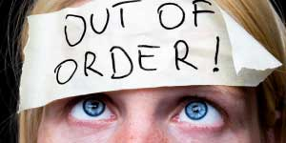
Hokus pokus jeg kan ikke finde min fokus…
BlåGrønRødSortGulBlåGrønRødSortGul
BlåGrønRødSortGulBlåGrønRødSortGul
BlåGrønRødSortGulBlåGrønRødSortGul

Slide 15
Hvad kan gøre udfordringerne større?
Psykologiske faktorer
Sårbarhed
Traumer
Biologi, genetiske faktorer
Sociale
faktorer

Slide 16
Se signaler på mistrivsel
Nedsat motivation
Fysiske reaktioner
Negative tanker
Vredesudbrud og uligevægt
Lav irritations-tærskel
Øget brug af rusmidler
Sociale forandringer
(Isolation)
Manglende fremtids-perspektiv
Glemsomhed
Indesluttet og uengageret
Opgivende og apatisk
Uro og koncentrations-besvær
Træthed

Slide 17
Spot belastningerne og deres betydning
Relationer
Studie
Fritid
Økonomi
Fremtid
Job
Værdier og forventninger
Ressourcer og muligheder

Slide 18
Når psykisk sygdom sætter rammerne for ens liv…

Slide 19
Tanker, følelser og handlinger hænger sammen!
Psykiske
problemer
Adfærd
Kognition
Følelser

Slide 20
Rask/syg-kontinuum
Forebyggelse og tidlig indsats
Støtte og behandling
Rask
Mistrivsel Psykiske problemer
Syg

Slide 21
Hvad er mental sundhed?
WHO’s definition af mental sundhed:
”En tilstand af trivsel hvor individet kan udfolde sine evner, kan håndtere dagligdags udfordringer og stress, på frugtbar vis kan arbejde produktivt, samt er i stand til at yde et bidrag til fællesskabet”.
[WHO, 2001].
Eller sagt på en anden måde giver mental sundhed mulighed for at:
Realisere sine evner
Håndtere ”normale” udfordringer
Passe et arbejde eller et studie
Yde en positiv indsats i fællesskabet

Slide 22
Jeg har den sygeste mentale sundhed
Mental sundhed
Høj
Person uden psykisk sygdom og høj grad af mental sundhed
Person med psykisk sygdom og høj grad af mental sundhed
Person uden psykisk sygdom og lav grad af mental sundhed
Person med psykisk sygdom og lav grad af mental sundhed
Rask
Syg
Lav

Slide 23
Jeg har den sygeste mentale sundhed, fordi…?
”Idebank”:
Mental sundhed
Fysisk?
Psykisk?
Socialt?

Slide 24
Mig, dig, vi og fællesskabet
Det er ledelsen og lærerne der har ansvaret for elevers trivsel
Det er ledelsens og lærernes ansvar at skabe rammer for at elever kan etablere faglige og sociale fællesskaber
Det er ens eget ansvar at skabe trivsel som studerende
Det er ens eget ansvar at blive en del af fællesskabet
Det er mit medansvar at skabe trivsel i klassen
Det er mit ansvar at reagere hvis en medstuderende ikke trives
Det er vigtigt for mig at lærerne og ledelsen trives
Det er mit medansvar at skabe et godt læringsmiljø
Det er mit ansvar at være med til at skabe sociale og faglige fællesskaber
Trivsel er et fælles ansvar for alle på skolen

Slide 25
Dialogspil
Hvad er med til at skabe en god stemning i klassen?
Hvad er en god ven?
Hvordan vil du beskrive en dygtig lærer?
Hvad er en god elev?
Hvornår havde du sidst en rigtig god oplevelse i klassen?
Hvad er det bedste ved at være studerende her på skolen?
Hvad kan man gøre hvis der opstår en konflikt i mellem to elever fra klassen?

Slide 26

Mental Sundhed på skolen
Hvad er jeres gode anbefalinger?
Hvad er med til at styrke trivslen i klassen?

Slide 27
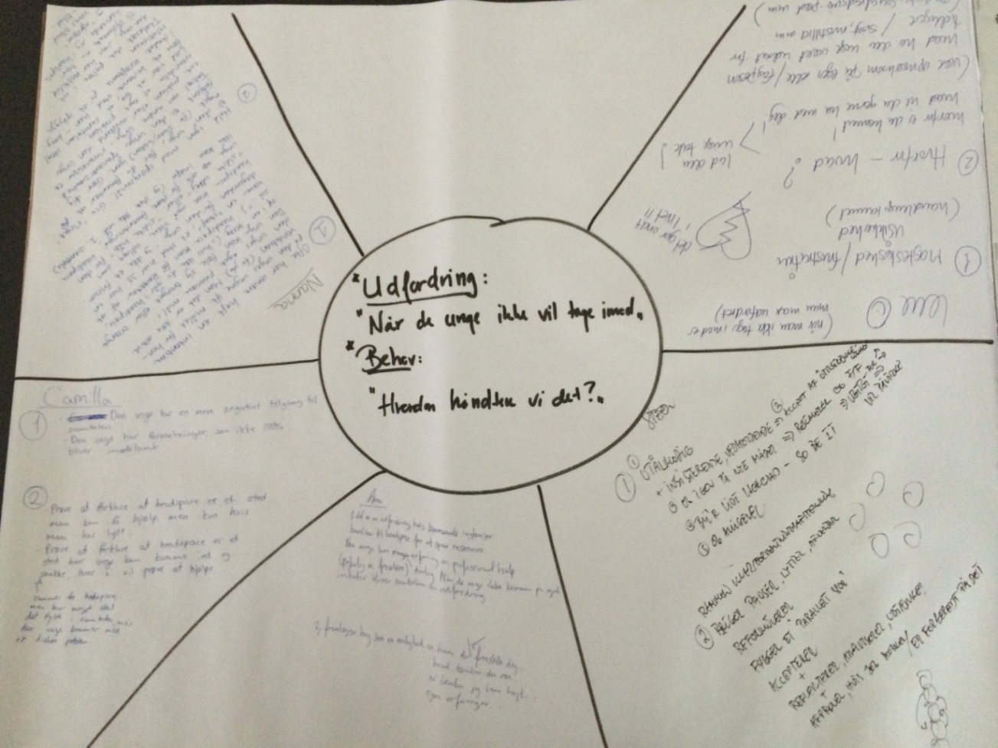
Møde på midten
Hvad har du af erfaringer med hvad der skaber trivsel i klassen?
Hvad er særligt vigtigt?

Slide 28
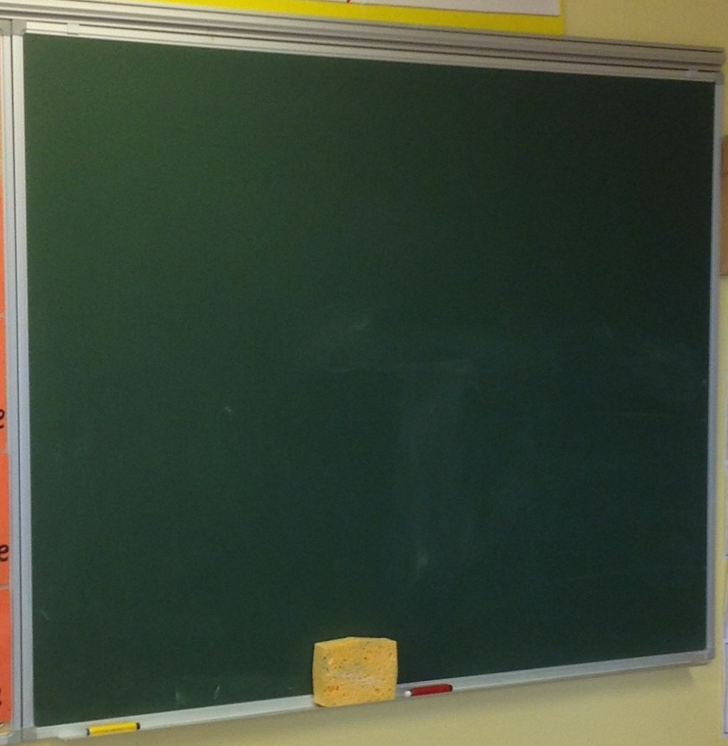
Tavlestafet
Hvad har du af erfaringer med hvad der skaber trivsel i klassen?

Slide 29


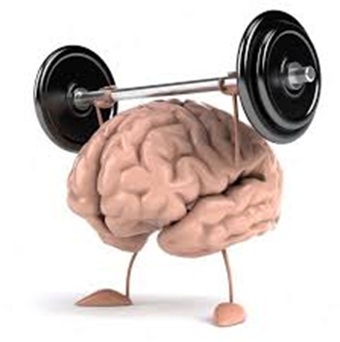


Plakatkampagne om trivsel i fællesskabet!
Vi skal sætte fokus på trivsel i fællesskaber og lave en kampagne om trivsel i klassen
I skal designe en plakat som formidler nogle klare råd eller budskaber i forhold til hvad der skaber trivsel i klassen!

Slide 30

”Opskriften på den gode trivsel”
I skal lave en opskrift på den gode trivsel på et hold. I skal lave gryderetten, så den indeholder de ”ingredienser” - gode råd eller anbefalinger I synes er særligt vigtige, i forhold til hvad der skaber trivsel i klassen.
Det vigtigste er at jeres gryderet formidler klare budskaber eller anbefalinger om hvad der er særligt vigtigt at være opmærksom på, når man gerne vil skabe og styrke trivsel i klassen.
Alle i gruppen skal sætte deres aftryk på opskriften!

Slide 31
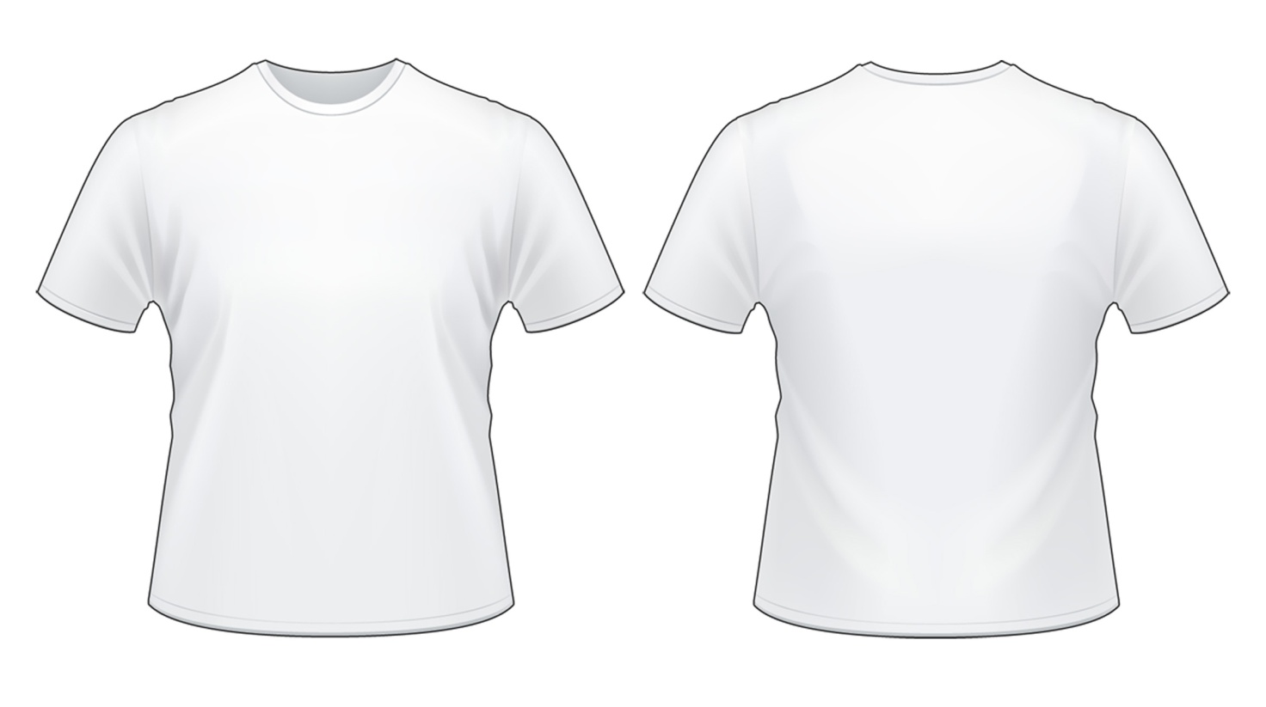
Design en ”Trivsels-T-shirt”
I skal designe en T-shirt som indeholder de gode råd eller anbefalinger I synes er særligt vigtige, i forhold til hvad der skaber trivsel i klassen.
I kan udforme jeres T-shirt med symboler, et slogan, et motto, logo, tekster eller tegninger.
Det vigtigste er at jeres T-shirt formidler klare budskaber eller anbefalinger om hvad der er særligt vigtigt at være opmærksom på, når man gerne vil skabe og styrke trivsel i en klasse.
Alle i gruppen skal sætte deres aftryk på jeres T-shirt!

Slide 32
Trivsel er et fælles ansvar!
Individ
Gruppe
Ledelse
Organisation

Slide 33
Der er hjælp at hente
Netværk – privat og professionelt.
Selvindsigt og viden om.
Handling – viden om, hvor man kan få hjælp og hvem der kan hjælpe.
Samtaleterapi – eksempelvis kognitiv adfærdsterapi.
Medicin – i nogen tilfælde er medicin nødvendig, men må aldrig stå alene.
Støtte og vejledning – eksempelvis skolens interne tilbud og brobygning til eksterne tilbud.

Slide 34
Barometermåling 2: At måle sin bevidsthed om trivselsfaktorer
På en skala fra 1-10, hvor bevidst er du om hvad der skaber trivsel i klassen?
10
1
Meget bevidst
Lidt bevidst

Slide 35

Dagens meningsfulde perspektiver
Hvad tager du særligt med dig fra dagens oplæg og debatter?

Slide 36
Tak for opmærksomheden…
Ronny Højgaard Larsen
Pædagogisk Praksis
Mobil: 40941922
Mail: rhl@live.dk

